Slide 1
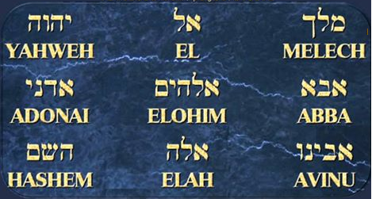
2018.01.22. reggeli áhítat
Gerendás, Általános Iskola

Slide 2
BÍZZ ISTENBEN!

Slide 3
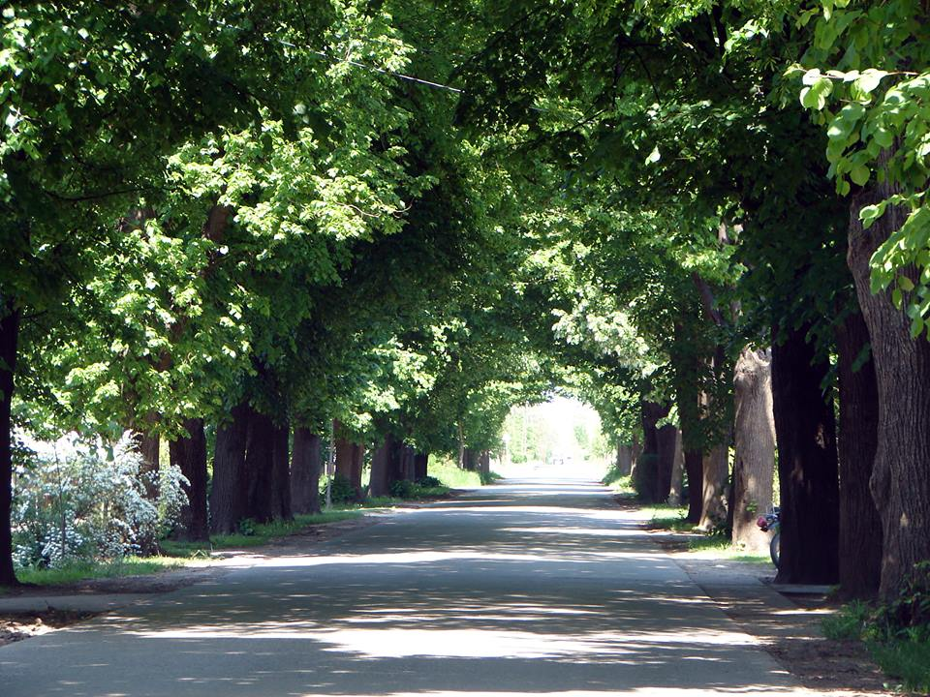

Slide 4
44. Zsoltár 2-9

Slide 5
Imádkozzunk!
Urunk, Jézus Krisztus!
Segíts, hogy sose próbáljunk egyedül harcba szállni! Kérünk, segíts nekünk, hogy mindig csak BENNED bízzunk. Ámen

